Slide 1







2024年２月発行
Vol.113
ホストクラブとの契約等について困っていませんか
悪質なホストクラブなどにおいて、ホストが若年女性に対して、好意の感情を不当に利用して、困惑させ、飲食などの提供を受ける契約を結ばせるという事例が報告されています。
困ったときは、ひとりで抱えず、専門機関の窓口へ相談しましょう！
相談内容に応じた専門機関の窓口
○ホストクラブ等との契約などにおける消費者トラブル
▶消費者ホットライン １８８番（いやや、局番なし）
▶大阪府の消費生活相談窓口
▶府内市町村の消費生活相談窓口
○売掛金の契約取消の手続きなど、法的トラブル
▶日本司法支援センター（法テラス） 0570-078374
○ホストに売春を強要されている、追われている等の犯罪被害
▶最寄りの警察署または警察相談専用電話 ＃９１１０
○性犯罪・性暴力被害
▶性犯罪・性暴力被害者のためのワンストップ支援センター ＃８８９１
○どこに相談したらいいのかわからない
▶大阪府女性相談センター
▶サポートカウンセリングルーム
（大阪府立男女共同参画・青少年センター）
▶女性のためのコミュニティスペース
［愛称：＆an（アンドアン）］（ドーンセンター）
【参考】 悪質ホストクラブ等問題に係る注意喚起チラシ（消費者庁HP）

Slide 2

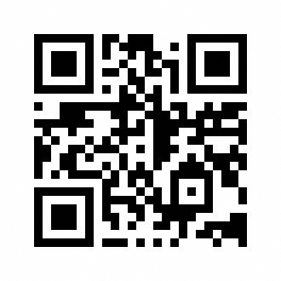
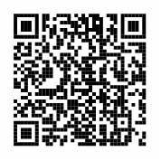


SNSなどでの広告利用のトラブル
相談事例
SNSでポイントがもらえるという広告を見た。
すぐに解約すればポイントだけが無料でもらえると
思い、たくさんのサイトに登録していった。
途中から、心配になって登録するのをやめた。
登録したサイトも解約したいが連絡先が分からない。
不安で仕方がない。
アドバイス
◆サイトやアプリに登録する前に
・無料期間やキャンペーンなどで試しに利用する場合でも、指 定先の各サイトごとに利用規約や解約条件をきちんと確認しましょう。
・解約するときなどに必要となるので、IDやパスワードなどをしっかり管理することも大切です。
◆SNS上の広告はしっかり内容を確認
・大幅な値引きや低価格、商品の効果を過剰にうたうSNS上の 広告や、「簡単にもうかる」「損はしない」などの投稿やメッセージはうのみにしないようにしましょう。
・SNS上の広告をきっかけとしたトラブルに多い通信販売には クーリング・オフ制度がなく、事前にしっかり内容を確認することが大切です。
◆困ったときは、すぐにお住まいの消費生活相談の窓口にご相談ください。
シニア向け
消費生活情報
サイトはこちら→
若者向け
消費生活情報
サイトはこちら→
被害にあっても、あきらめないで
消費者ホットライン
☎１８８（いやや！）
※局番なし
大阪府HP
大阪市HP
大阪府消費生活センター ☎06-6616-0888
ホームページ：https://www.pref.osaka.lg.jp/shouhi/
大阪市消費者センター ☎06-6614-0999
ホームページ：https://www.city.osaka.lg.jp/lnet/
©Expo 2025

